Slide 1


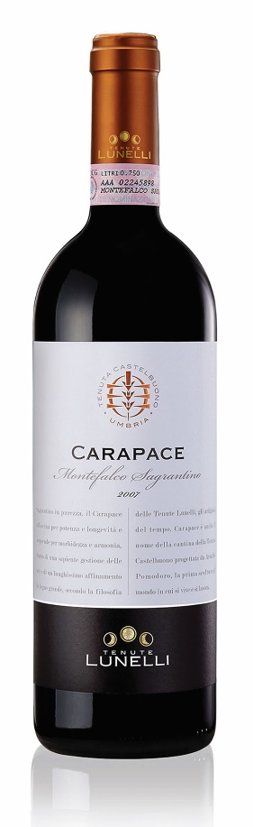
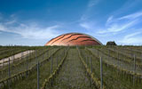
와인 전문 기업 ㈜에프엘코리아 브랜드 문의 02)449-3151
BRAND STORY / 브랜드 스토리
이탈리아 No. 1 스푸만테 페라리, 3세대에 걸쳐 이룩한 성공과 축적한 노하우와 기술로 선보이는
열정적인 명품 와인 컬렉션들로 토스카나 지역 포데르노보, 트렌티노 지역 마르곤, 움브리아
카스텔부오노 3개의 와이너리에서 각 지역을 대표할 만한 와인을 생산하기 시작한다.
*CASTEL BUONO(카스텔부오노/ 움브리아)
국내에 잘 알려진 까베르네 쇼비뇽 (1.5-1.8 g/l) 비교하여 두 배의
탄닌을 함유하고 있는 사그란티노(3.5-4 g/l)는 힘이 넘치는 맛과
깊이가 인상적으로 중세 시대 미사주로 사용되어
신성한 의미로 “샤크라”라고 지칭했고, 이후 현재의 명칭을 가지게 된다.
이탈리아 건축계의 거장이자 대십자 기사 훈장을 받은 아르날도 뽀모도로는 루넬리 그룹과의
우정의 의미로 이 와인의 특별함을 담아 “카라파체＂셀라를 디자인하였다.
PRODUCT INTRODUCTION / 제품 소개
카라파체 몬테팔코 사그란티노 2019 (Carapace Montefalco Sagrantino)
생산지역 및 등급: Umbria DOCG
포도품종: 사그란티노100% 24개월 오크, 12개월 병 숙성 후 출하
짙은 루비 레드
브랜드, 장미 꽃에 매력적인고 강렬한 체리의 향 그리고 블루베리의 아로마
감초와 초콜릿 느낌에 크리미하면서도 파워 풀 한 맛과지속되는 여운
섬세하면서도 부드러운 탄닌으로 마무리
SELLING POINT / 주요 판매 포인트 및 한 줄 평
보르도 그랑크뤼와 견줄만한 움브리아 숨은 보석같은 풀바디의 사그란티노 와인
AWARDS / 수상 내역
Decanter World Wine Awards 2025 97pts, Platinum Medal. Wine Spectator 92pts, James Suckling 94pts, Wine Enthusiast 94pts, Vinous 93 World's Best Sommeliers' Selection 2025 (by world best 50 restaurants) "Phenomenal Winery" and "Winery Architecture of the Year" 2025 (Wineries of Italy) Forbes 100 Iconic Wineries 2025 World Best Vineyards 2024 25th on 50 best wineries in the world by Highest New Entry 2024
페라리, 그 명성 그대로 명품 스틸 와인 컬렉션

